Slide 1


Проектировочная сессия для руководителей муниципальных методических объединений воспитателей, воспитателей групп раннего возраста, старших воспитателей, музыкальных руководителей ДОО
«Проектирование образовательного процесса в соответствии с ФГОС общего образования»
30 октября 2025 года
Государственное автономное учреждение
дополнительного профессионального образования
«Новосибирский институт повышения квалификации и переподготовки работников образования»

Slide 2
Стратегическая сессия 2025
Цель проектировочной сессии:
совершенствование профессиональной компетентности педагогических работников, избранных руководителями муниципальных методических объединений, в части проектирования образовательного процесса и последующей реализации методической работы в этом направлении в соответствии с ФГОС общего образования

Slide 3
Актуальные стратегические документы и события федерального и регионального уровней
Указ Президента Российской Федерации от 08.05.2024 № 314 «Об утверждении Основ государственной политики Российской Федерации в области исторического просвещения»
Комплексный план мероприятий по повышению качества математического и естественно-научного образования на период до 2030 года, утверждённый Распоряжением Правительства Российской Федерации от 19 ноября 2024 г. № 3333
Приказ Министерства образования Новосибирской области от 06.02.2025 №150 «О внедрении программы просветительской деятельности для родителей (законных представителей) детей дошкольного возраста, посещающих дошкольные образовательные организации»
Письмо Департамента государственной общеобразовательной политики и развития дошкольного образования от 21.10.2025 №03-2069 об организации работы по поэтапному внедрению в субъектах Российской Федерации Программы просвещения
Приказ министерства просвещения РФ от 6 ноября 2024 г. № 779 «Об утверждении перечня документов, подготовка которых осуществляется педагогическими работниками при реализации основных общеобразовательных программ, образовательных программ среднего профессионального образования»

Slide 4
Треки проектировочной сессии
Трек 1: Разработка календарно-тематического плана образовательной работы, включающего мероприятия по естественно-научному, математическому образованию и историческому просвещению детей раннего и дошкольного возраста, просвещению родителей (законных представителей) воспитанников
Трек 2: Проектирование итогового события с участием родителей

Slide 5
Актуализация понятий
Естественно-научное образование – это система обучения, которая включает в себя изучение естественных наук, таких как физика, химия, биология и геология, для формирования понимания законов природы и мира.
Оно направлено на развитие научного мышления, навыков исследования, критического мышления и интереса к таким областям, как медицина, биотехнологии, экология и науки о Земле.
Естественно-научное образование в детском саду – это формирование у детей базовых представлений об окружающем мире через исследования и эксперименты, а также развитие предпосылок к естественно-научной грамотности.
Оно включает в себя знакомство с живой и неживой природой, развитие интереса к науке, формирование исследовательских навыков и бережного отношения к природе.

Slide 6
Актуализация понятий
Математическое образование – это целенаправленный процесс формирования у детей математических знаний, умений, способов рациональной умственной деятельности, соответствующих потребностям общества, и направленный на подготовку детей к применению необходимых математических знаний и умений в процессе жизнедеятельности.
Читательская грамотность – это способность:
− понимать и использовать письменные тексты,
− размышлять о них и заниматься чтением для того, чтобы достигать своих целей,
− расширять свои знания и возможности,
− участвовать в социальной жизни.

Slide 7
Актуализация понятий
Группы форм просвещения родителей (законных представителей) воспитанников в ДОО
Информирование родителей
по вопросам развития, оздоровления, воспитания и обучения детей
Формирование
у родителей практического опыта воспитательных действий
Вовлечение родителей
в совместную деятельность с детьми
родительские собрания,
лектории, консультирование, конференции, устный педагогический журнал, беседы, дни открытых дверей, «круглые столы», библиотеки, фотовыставки, выпуск мини-газет, информационные стенды и папки
мастер-классы
мастерские
практикумы
тренинги
деловые игры
родительские клубы, проектная деятельность, совместные праздники и досуги, игры-приключения, создание рукописных книг с детьми

Slide 8
Актуализация понятий
Историческое просвещение – регулируемая государством деятельность по распространению в обществе достоверных и научно обоснованных исторических знаний в целях формирования научного понимания прошлого и настоящего России, являющегося одной из основ общероссийской гражданской идентичности и коллективной исторической памяти, а также в целях противодействия попыткам умаления подвига народа при защите Отечества.
Задачи:
а) сохранение памяти о значимых событиях истории России;
б) осознание многонациональной природы социокультурного развития России;
в) популяризация достижений отечественной науки и культуры;
г) патриотическое воспитание, сохранение памяти о защитниках Отечества и недопущение умаления значения подвига народа при защите Отечества;
д) сохранение памяти о выдающихся личностях в российской истории, внесших важный вклад в развитие и процветание России;
е) формирование активной гражданской позиции в отношении важности исторического просвещения и сохранения исторической памяти;
…
и) сохранение традиционных российских духовно-нравственных и культурно-исторических ценностей, создание условий для противодействия попыткам навязывания народу России деструктивных идеологических установок, противоречащих этим ценностям.

Slide 9
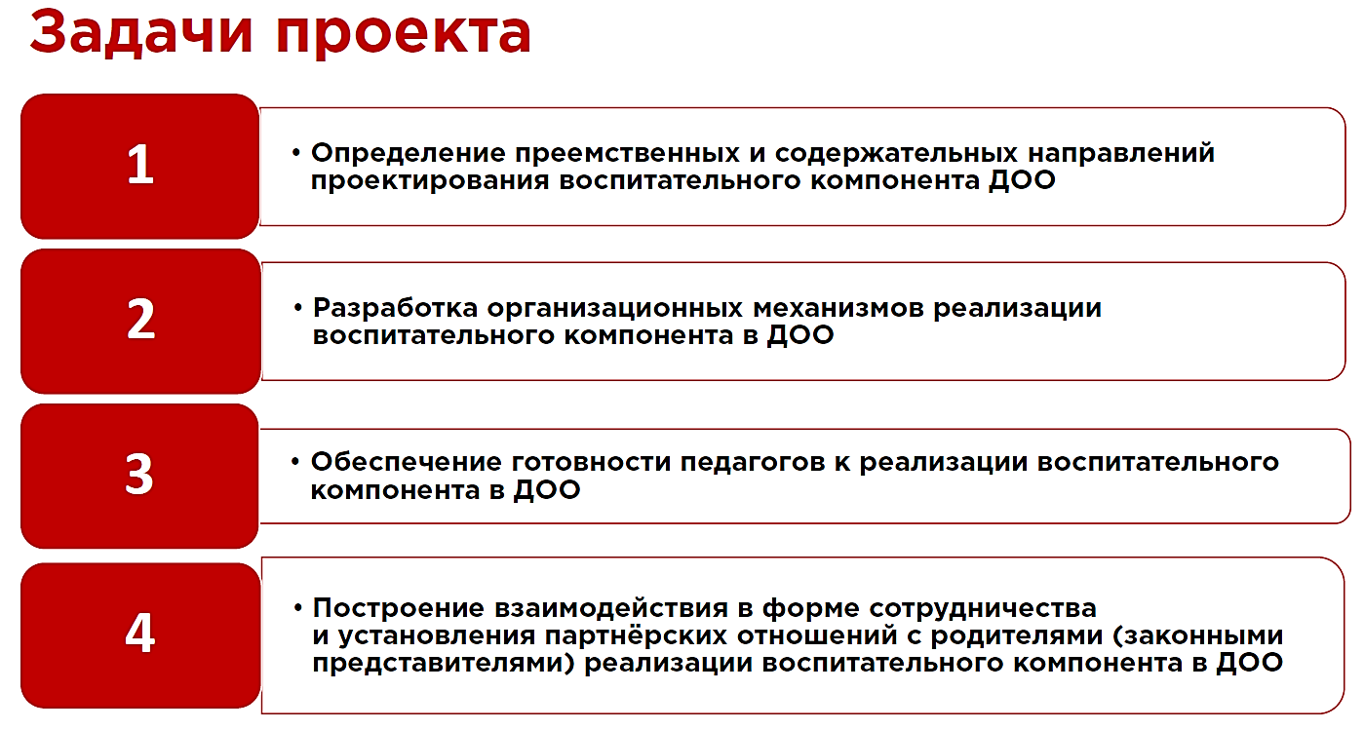
Апробация проекта «Разговоры о важном» для дошкольных образовательных организаций

Slide 10
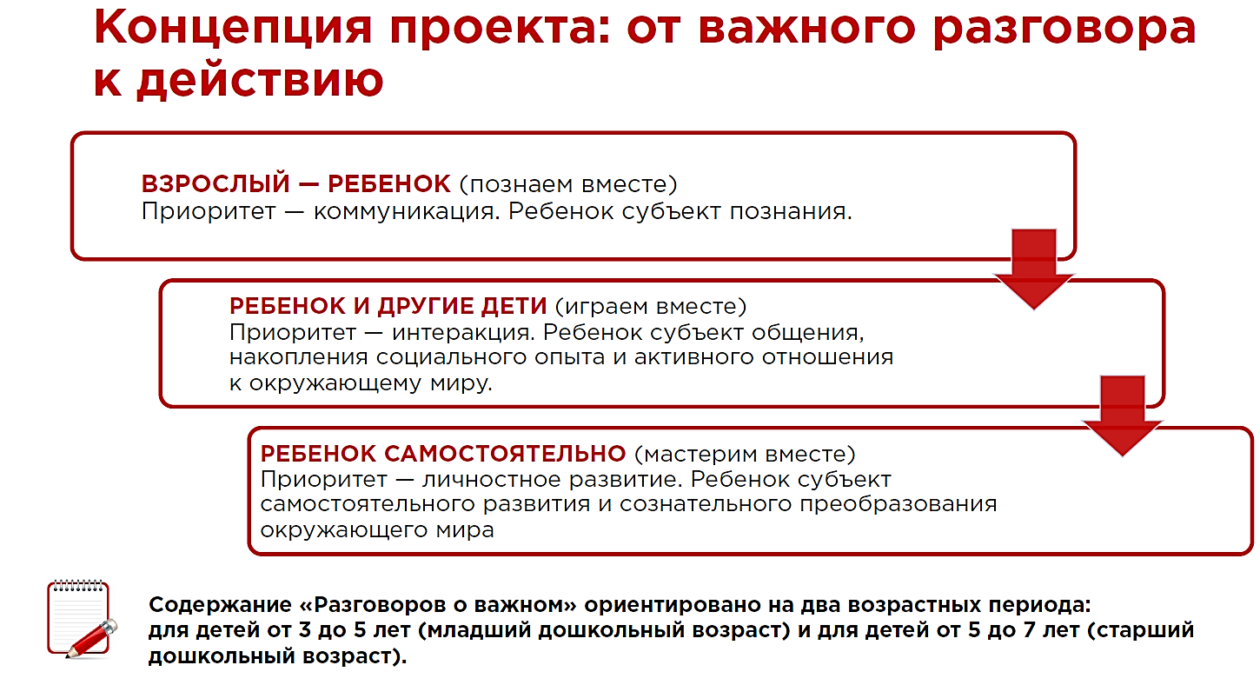

Slide 11
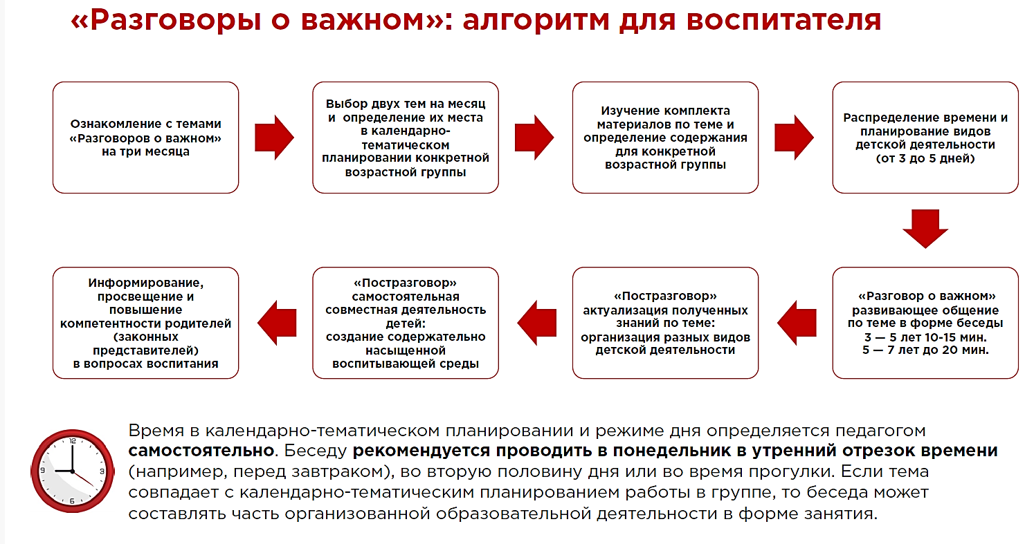

Slide 12
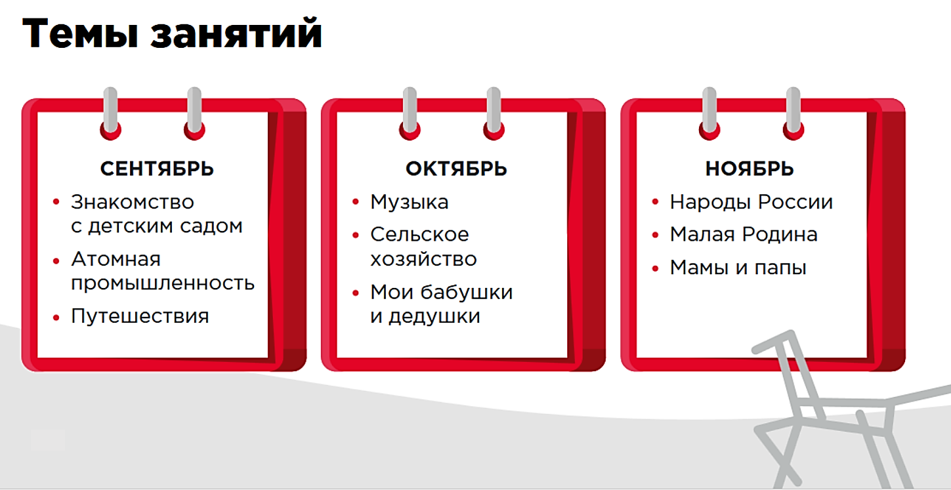

Slide 13
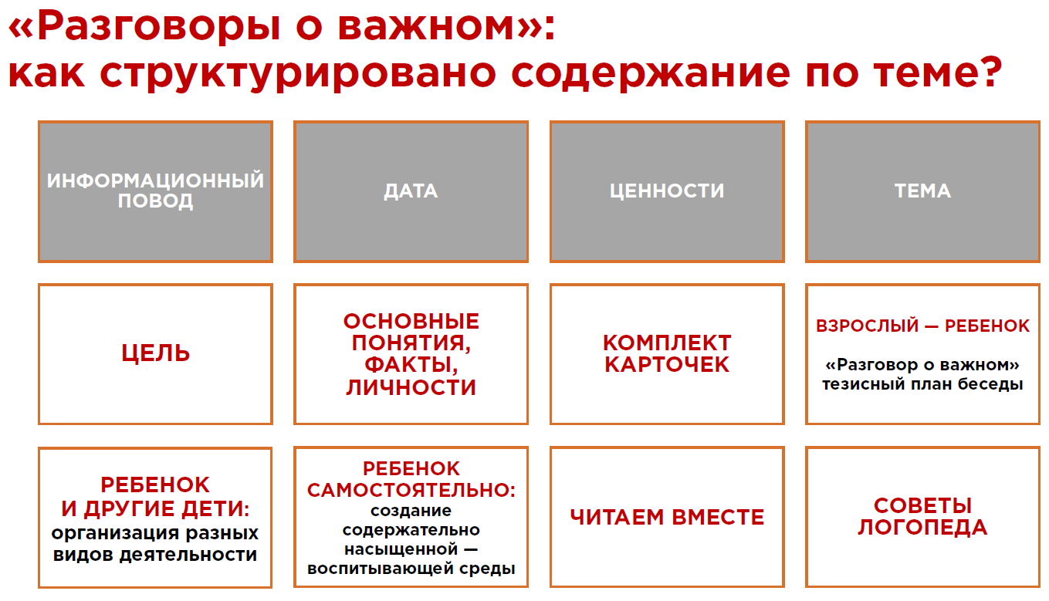

Slide 14
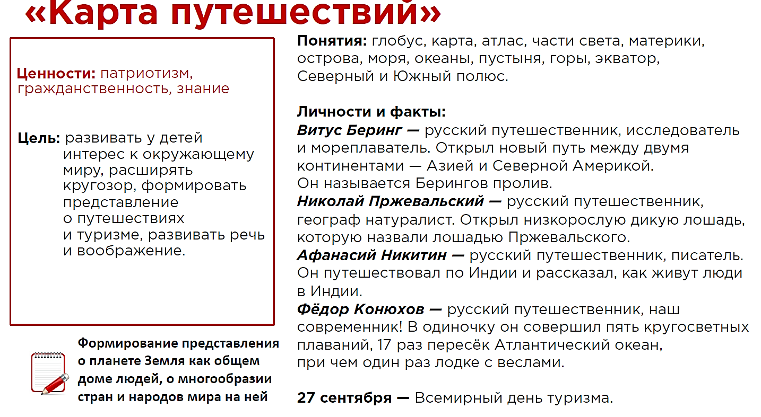

Slide 15
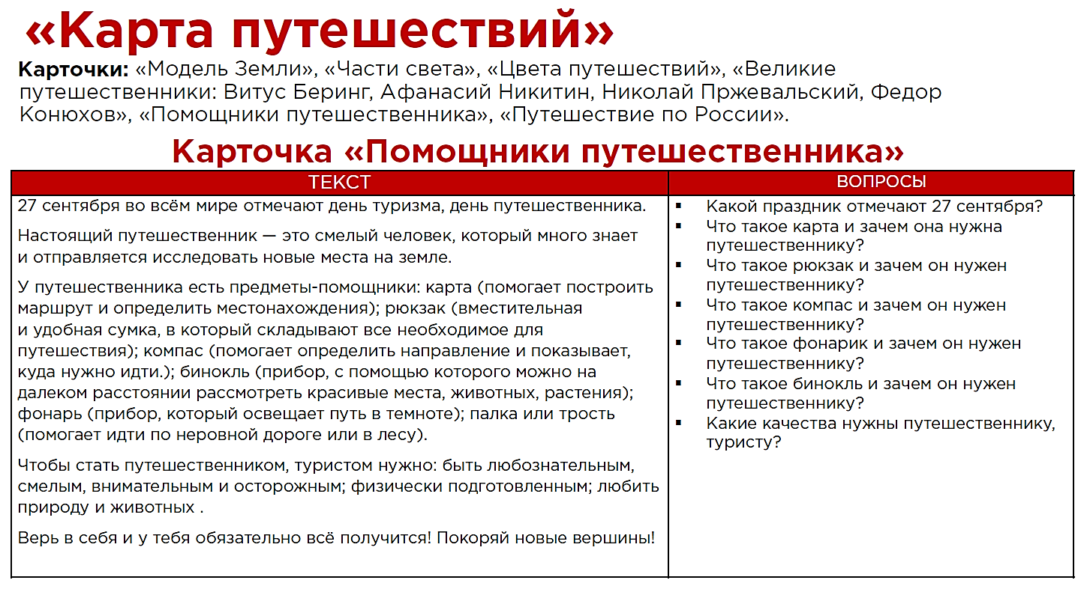

Slide 16
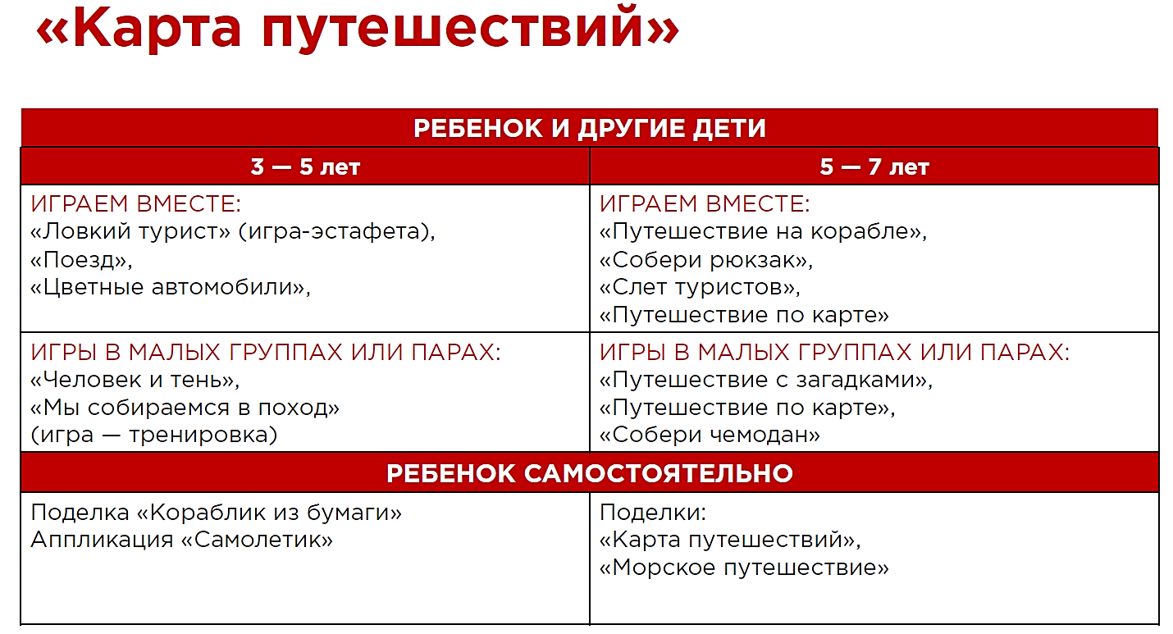

Slide 17
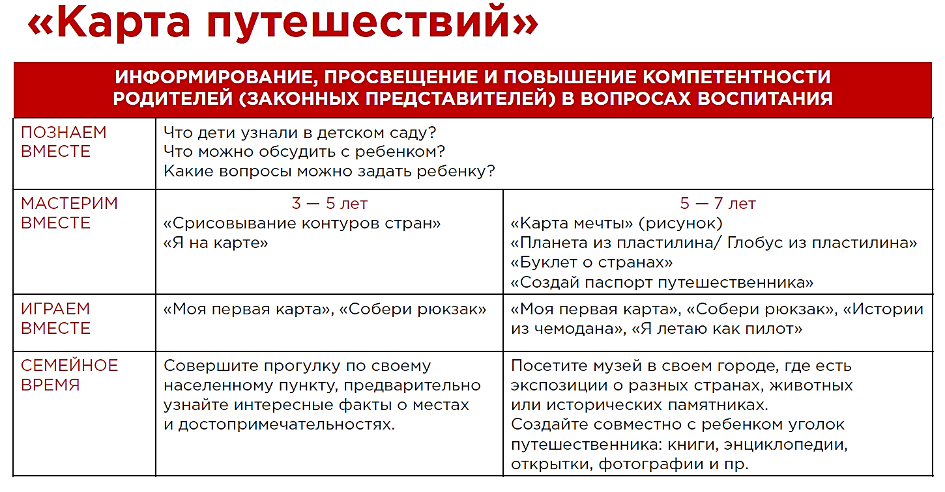

Slide 18

Календарно-тематический план
РАЗЪЯСНЕНИЯ
положений приказа Министерства просвещения Российской Федерации от 6 ноября 2024 г. № 779 в части реализации образовательных программ дошкольного образования
Календарно-тематический план представляет собой документ, который определяет последовательность изучения содержательных элементов образовательной программы дошкольного образования.
Календарно-тематический план рекомендуется разрабатывать на учебный год, либо иной период, который установлен локальным актом образовательной организации (с учетом пункта 2.5 ФГОС ДО).
Календарно-тематический план включает в себя информацию о:
− предусмотренных образовательной программой темах, указанных в соответствии с направлениями развития ребенка и предполагаемыми сроками их изучения;
− основных элементах содержания каждой темы, под которыми понимается целостные по смысловому значению части изучаемого материала;
− предполагаемых формах проведения занятий.
В календарно-тематическом плане также целесообразно предусмотреть графу «отметка о выполнении», что позволит фиксировать факт изучения данной темы, а также графу «примечания», в которой может быть отражена различная информация, связанная с качеством проведения занятий.

Slide 19
Календарно-тематический план
Дата | Тема | Образовательная область/ подраздел образ. области | Основные элементы содержания | Форма проведения занятий | Отметка о выполнении | Примечание
 | Домашние животные | Познавательное развитие (природа) | Виды домашних животных. Образ жизни домашних животных. Забота человека о домашних животных. | Беседа
Дата | Образовательная область/ подраздел ОО / тема занятия | Форма проведения занятия | Содержание образовательной деятельности | Отметка о выполнении | Примечание
 | Познавательное развитие (Математические представления) «Число и цифра 1» | Проблемно-обучающая ситуация | Порядковый и количественный счет; цифра 1 как знак, обозначающий число, способ печатания цифры 1
 | Художественно-эстетическое развитие (Рисование) «Первые краски осени» | Творческая мастерская | Создание сюжетных композиций на темы окружающей жизни; передача движений и сюжета.

Slide 20
Календарно-тематический план
Актуальное направление: (математическое образование / естественно-научное образование / историческое просвещение + читательская грамотность)
Возрастная группа:
Сроки:
Участники:
Дата | ОО / подраздел ОО / тема занятия | Основные элементы содержания | Форма проведения занятия | Просвещение родителей (направление, форма, тема) | Примечание (доп. информация)
I. Организационно-мотивационный этап
II. Информационно-практический этап
III. Итоговое событие с участием родителей
IV. Оценочно-рефлексивный этап

Slide 21
Этапы проведения проектировочной части сессии
Трек 1: Разработка календарно-тематического плана образовательной работы, включающего мероприятия по естественно-научному, математическому образованию и историческому просвещению детей раннего и дошкольного возраста, просвещению родителей (законных представителей) воспитанников
Регламент: 40 минут
Трек 2: Проектирование итогового события с участием родителей
Регламент: 30 минут
Перерыв: 15 минут
Представление результатов работы групп
Регламент: 50 минут
Итоги и перспективы взаимодействия, рефлексия
Регламент: 15 минут

Slide 22

Трек 1
Разработка календарно-тематического плана образовательной работы, включающего мероприятия по естественно-научному, математическому образованию и историческому просвещению детей раннего и дошкольного возраста, просвещению родителей (законных представителей) воспитанников
Регламент: 40 минут

Slide 23
Трек 2
Проектирование итогового события с участием родителей
Регламент: 30 минут

Slide 24
РЕФЛЕКСИЯ
Жест дня
Фраза дня

